Slide 1
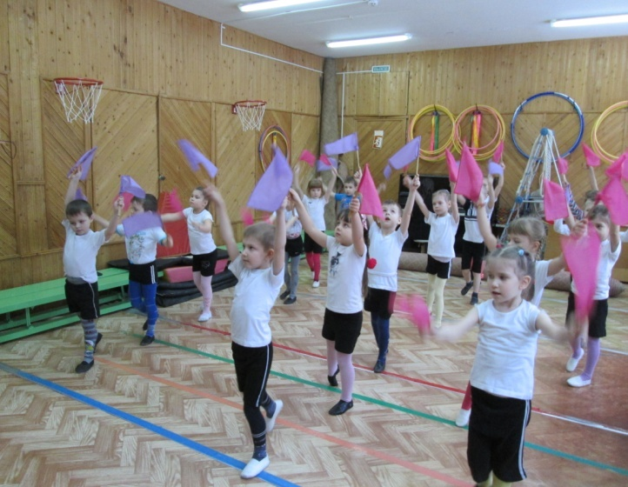
«Здоровый образ жизни – мой выбор!»
Подготовила: воспитатель МДОУ «Детский сад №30»
Савинкова Татьяна Ивановна
г. Щекино, Тульская область
2020г.

Slide 2
Компоненты ЗОЖ:
1.Режим дня
2.Правильное питание
3.Рациональная двигательная активность
4.Закаливание организма
5. Сохранение стабильного психоэмоционального состояния
6. Соблюдение правил личной гигиены

Slide 3
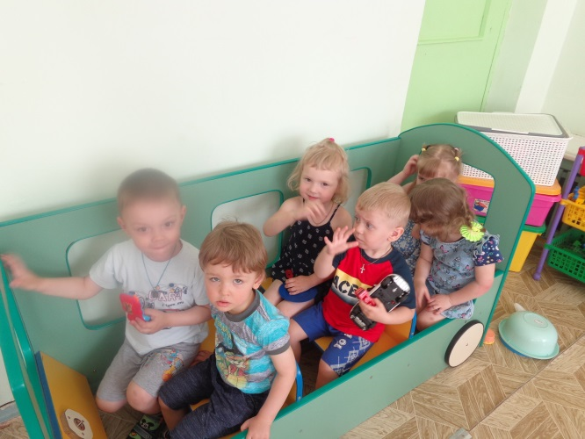
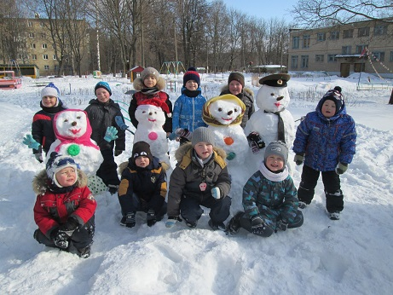
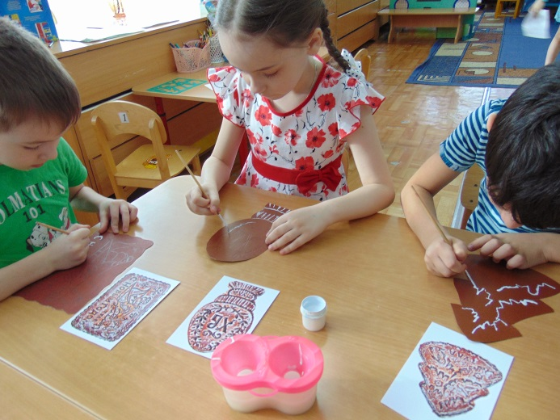
Режим дня
режим дня предусматривает:
1. Чередование физической, умственной деятельности и отдыха.
2. Регулярный прием пищи.
3. Сон с точным временем подъема и отхода ко сну. Сон влияет на улучшение общего самочувствия детей.
4. Комплекс гигиенических мероприятий.
5. Достаточную продолжительность прогулок и пребывания на открытом воздухе при высокой двигательной активности.
А также игры, занятия и праздники

Slide 4
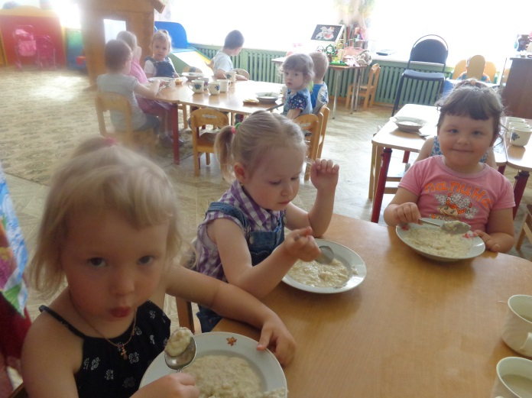
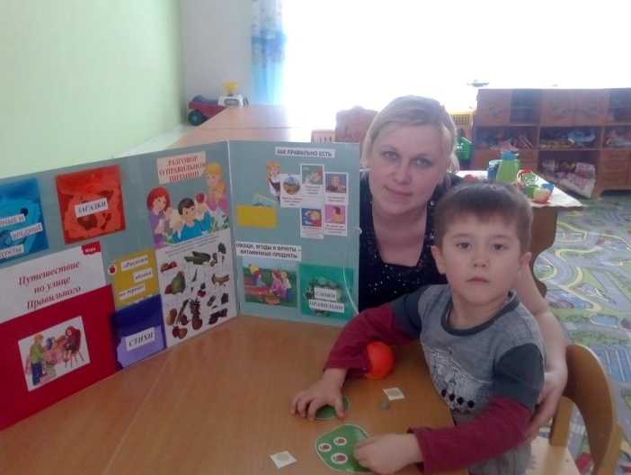
Правильное питание
Здоровье детей невозможно обеспечить без рационального питания, которое является необходимым условием их гармоничного роста, физического и нервно-психического развития, устойчивости к действию инфекций и других неблагоприятных факторов внешней среды. Кроме того правильно организованное питание формирует у детей культурно-гигиенические навыки, полезные привычки, так называемое рациональное пищевое поведение, закладывает основы культуры питания.

Slide 5
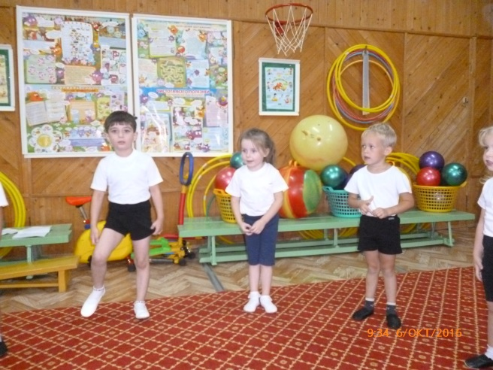
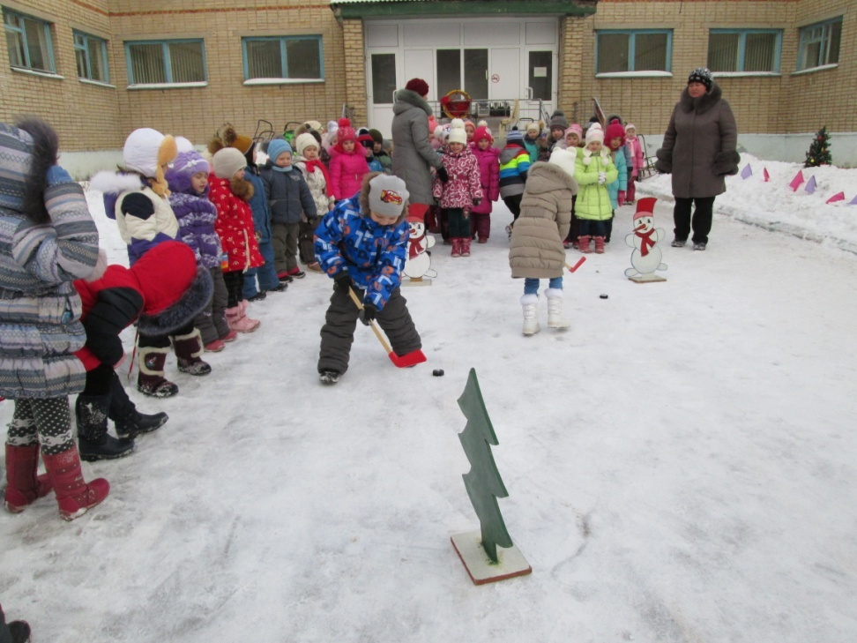
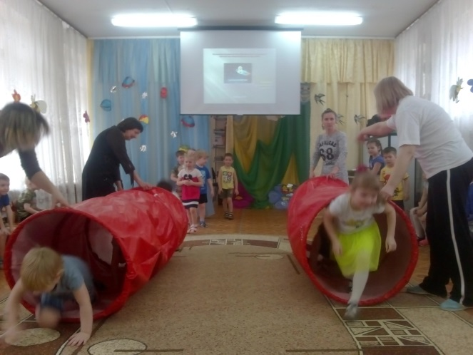
Рациональная двигательная активность
Двигательная активность детей в ДОУ организуется через разные формы:
-утренняя гимнастика;
-физкультурные занятия;
-физминутки;
-подвижные и малоподвижные игры;
-праздники, соревнования и спортивные досуги

Slide 6
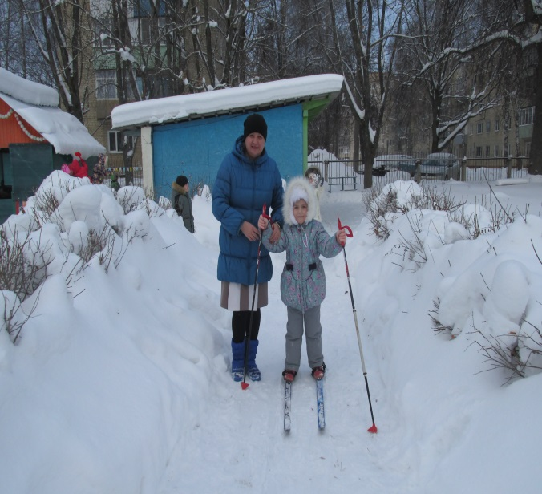
Закаливание организма
Закаливание представляет собой комплекс мероприятий, направленных на оздоровление человека, нормализацию его терморегуляции, что ведет к значительному повышению уровня устойчивости к простудным и инфекционным заболеваниям. Процедуры, проводимые с целью оздоровления в группах, также направлены на поднятие уровня иммунитета, причем данные методы следует проводить с учетом возраста малыша и его состояния здоровья.

Slide 7
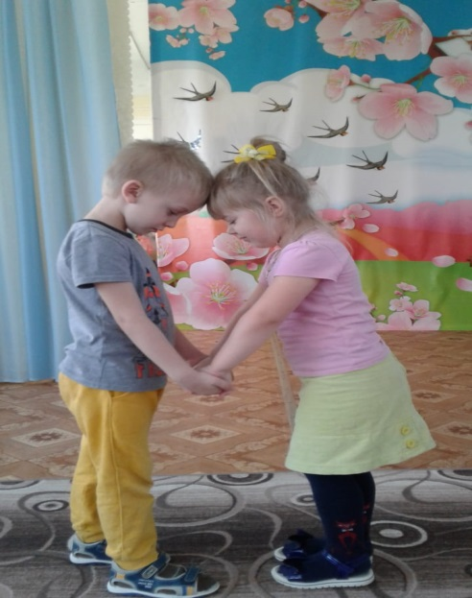
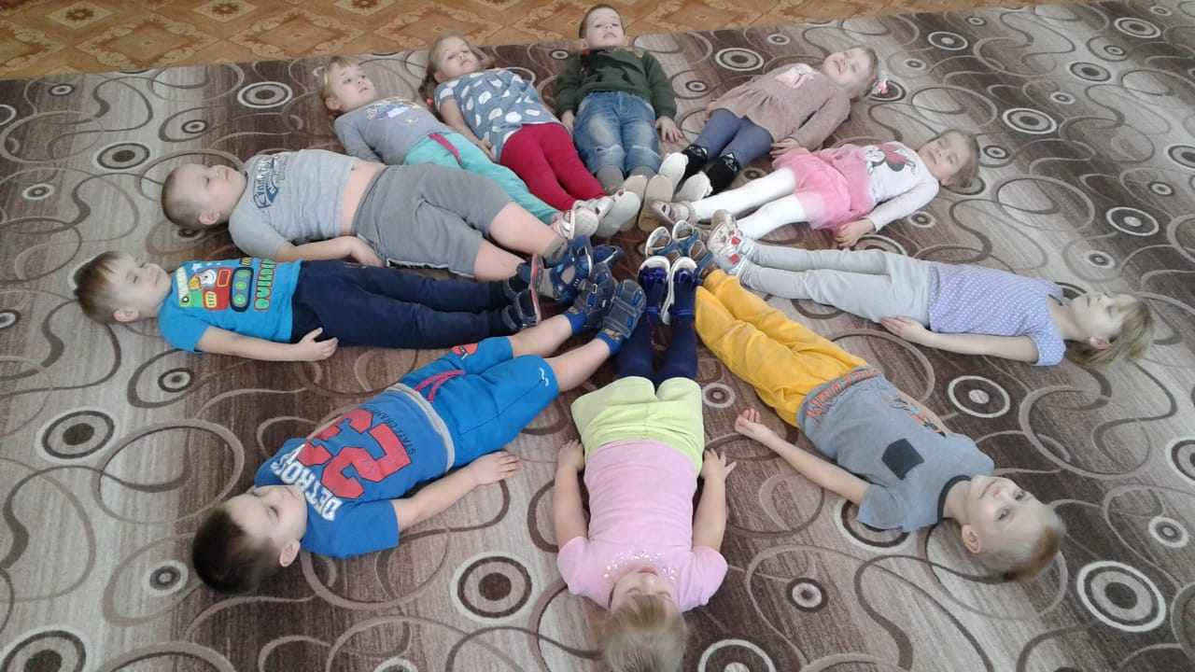
Сохранение стабильного психоэмоционального состояния
Эмоции ребенка отличаются от эмоций взрослого:
Многообразием;
Открытостью;
Слитностью и частой сменяемостью;
Подвижностью;
Импульсивностью;
Неосознанностью;
Связаны с выражением своих возможностей;
Ситуативны (процесс возбуждения преобладает над
процессами торможения).
Гармоничное развитие эмоциональной сферы возможно только при условии бережного подхода к формированию чувств маленького ребенка с учетом психофизиологических особенностей каждого возрастного этапа.

Slide 8
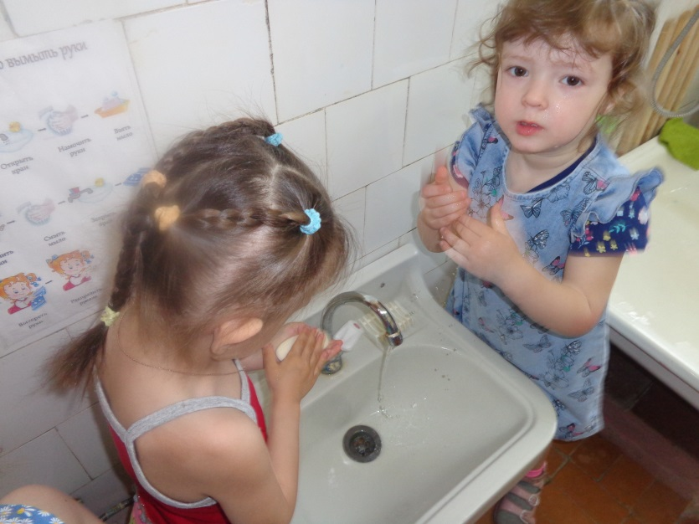
Соблюдение правил личной гигиены
Понятие « личная гигиена» включает заботу о чистоте тела, постели, одежды и обуви, соблюдение режима дня, а также гигиену сна, отдыха, п иема пищи.
Личная гигиена- это совокупность навыков и привычек, которые приобретают уже в дошкольном возрасте и применяется в течении всей жизни. Каждый человек должен владеть элементарными санитарно- гигиеническими навыками, иметь определенный уровень знаний, сознательно относиться к своему здоровью .

Slide 9
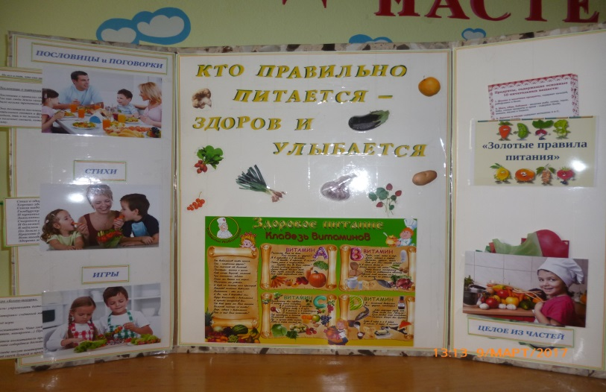
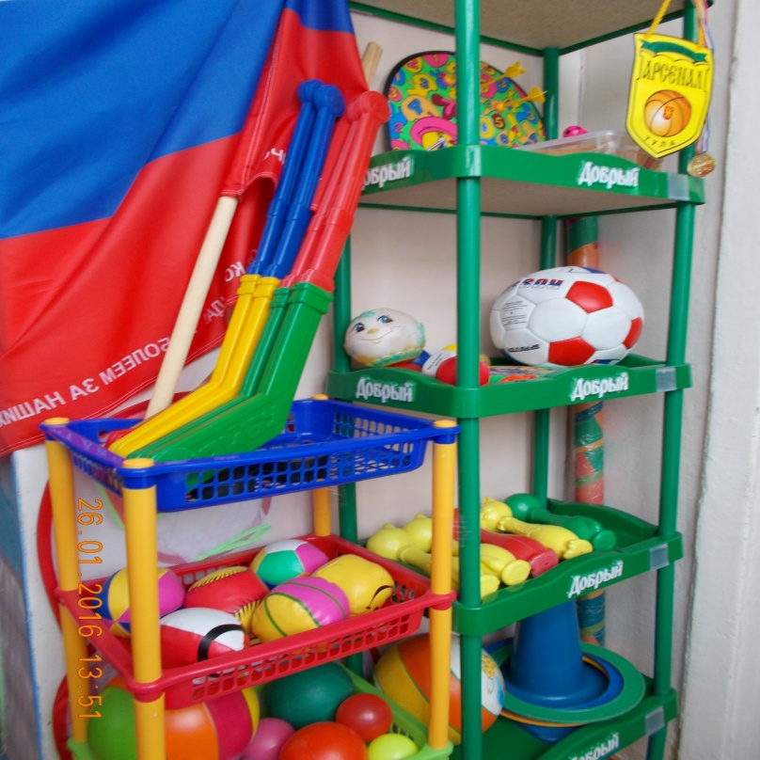
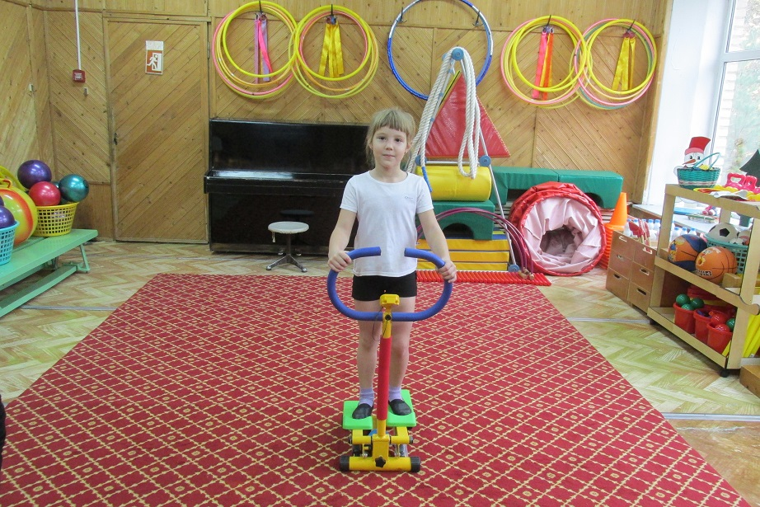
ППРС способствует формированию ЗОЖ

Slide 10
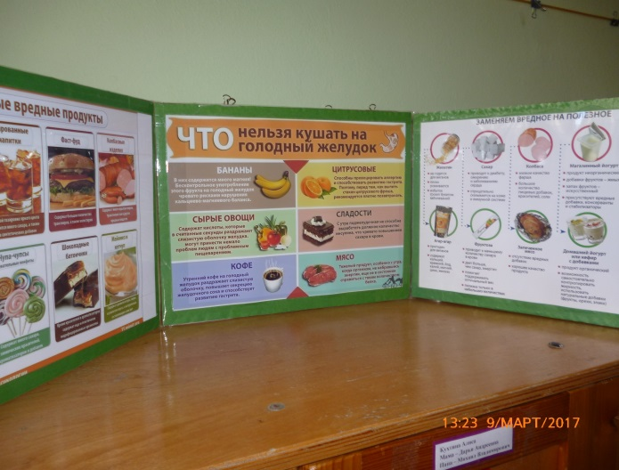
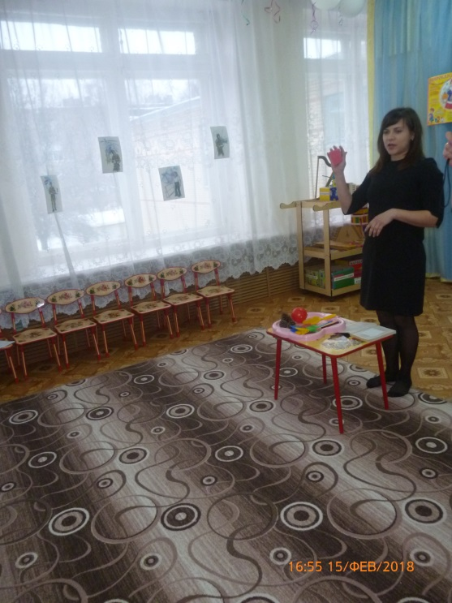
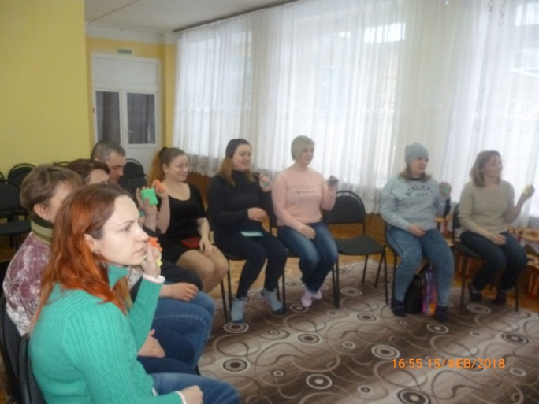
Работа с родителями по формированию ЗОЖ
Формы работы с родителями:
-совместные утренние зарядки
-совметные праздники, соревнования, конкурсы;
-наглядная агитация;
-консультации и беседы;
-родительские собрания;
-мастре-классы;
-семинары;
-круглые столы и т.д.

Slide 11
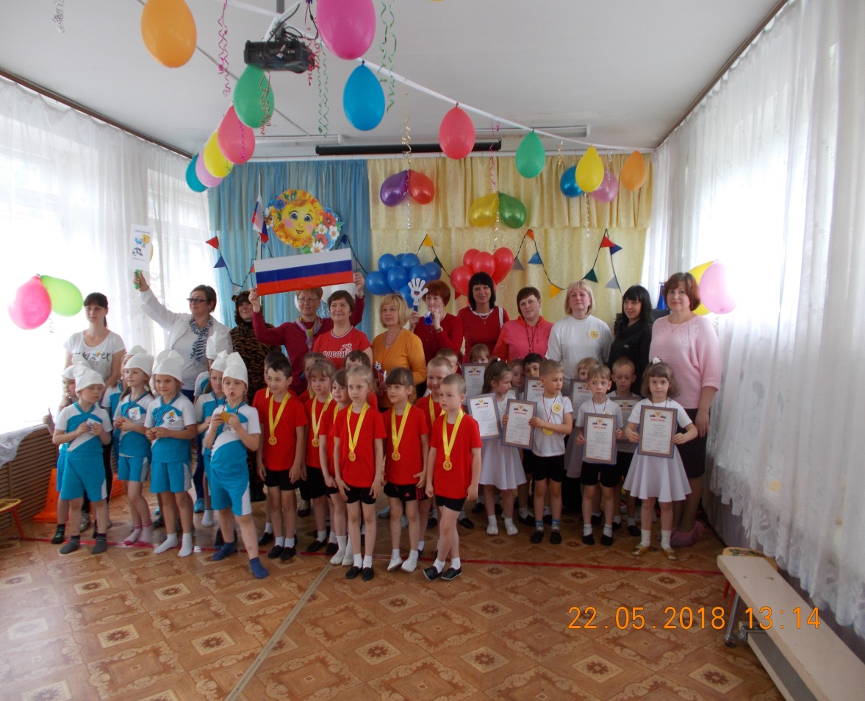
Спасибо за внимание!
Будьте здоровы!

